Slide 1
La conclusion d’un rapport de stage
Structure, conseils et exemples
Notes:
Consultez notre article complet ici : https://www.scribbr.fr/rapport-de-stage/conclusion/

Slide 2
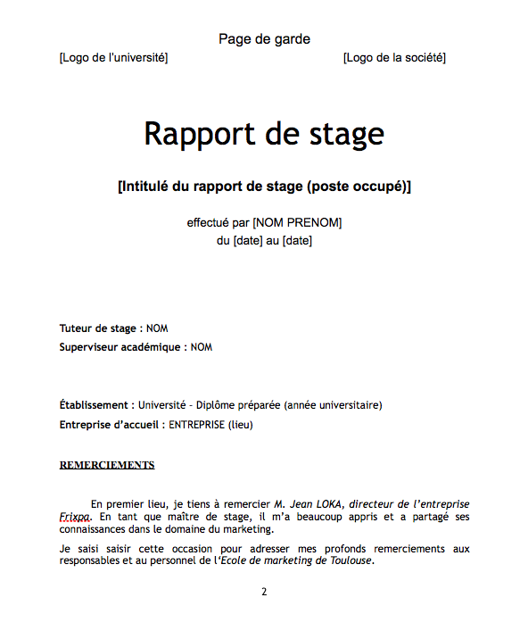
La conclusion du rapport de stage
La conclusion du rapport de stage finalise votre travail et vous permet de faire un bilan du stage.
Notes:
Plus d'informations sur la conclusion ici : https://www.scribbr.fr/rapport-de-stage/conclusion/
Plus d’informations sur le rapport de stage ici : https://www.scribbr.fr/rapport-de-stage/comment-reussir-son-rapport-de-stage/

Slide 3
Qu’est-ce que c’est ?
Informations générales sur la conclusion d’un rapport d stage

Slide 4
Qu’est-ce que c’est ?
La conclusion est la dernière partie du rapport de stage.
C’est le bilan du stage.
Elle répond généralement aux questions suivantes :
En quoi votre stage a-t-il permis de vous conforter dans votre projet professionnel ?
Que vous a-t-il appris ?
Souhaitez-vous travailler dans ce milieu plus tard ? Pourquoi ?
Quels ont été les points positifs et négatifs de votre stage ?
Notes:
Certains évaluateurs ne lisent que l’introduction et la conclusion d’un rapport de stage. Il est donc important de rédiger une conclusion percutante.
Plus d’informations sur la conclusion du rapport de stage ici : https://www.scribbr.fr/rapport-de-stage/conclusion/

Slide 5
2. Informations générales
Un conclusion de rapport de stage fait une page maximum.
Il faut la rédiger en dernier.
Si vous avez une problématique en introduction, la conclusion doit y répondre.
Notes:
La conclusion doit faire une page maximum.
Elle est à rédiger après avoir rédigé le corps du rapport de stage et l’introduction.
La conclusion apparaît comme une réponse face aux éléments avancés lors de l’introduction (et à une éventuelle problématique).
Plus d’informations ici : https://www.scribbr.fr/rapport-de-stage/conclusion/

Slide 6
Structure de la conclusion
Les éléments d’une conclusion de rapport de stage

Slide 7
La structure de la conclusion
La conclusion doit contenir :
un résumé global du stage ;
les apports du stage ;
une réponse à la problématique (si vous en avez une) ;
une ouverture.
Notes:
La conclusion doit impérativement résumer votre expérience en entreprise et apporter un regard critique sur celle-ci.
À noter qu’un “regard critique” ne comprend pas uniquement des critiques négatives. Il s’agit également de critiques positives.
Plus d’informations sur la problématique ici : https://www.scribbr.fr/rapport-de-stage/introduction-de-votre-rapport-de-stage/
Plus d’informations sur l’introduction ici : https://www.scribbr.fr/rapport-de-stage/introduction-de-votre-rapport-de-stage/

Slide 8
Résumé global du stage
Présentation rapide du stage (entreprise, durée du stage, poste occupé, diplôme préparé).
Résumé synthétique des parties développées dans le rapport.
Exemple :
Pour conclure, j’ai effectué mon stage de fin d’études de master en tant que stagiaire en développement commercial pour le marché français au sein de l’entreprise Siraflex. Pendant 6 mois, j’ai pu mettre en pratique les connaissances théoriques acquises durant ma formation sur le marketing international et me suis confronté aux difficultés du monde du travail dans le secteur de l’agro-alimentaire.
Notes:
La conclusion du rapport de stage commence par une introduction sur le cadre du stage (type d’entreprise, durée, poste occupé, diplôme préparé).
Vous devez ensuite rappeler extrêmement rapidement les différentes parties développées dans le rapport.
Plus d’informations sur le rapport de stage ici : https://www.scribbr.fr/rapport-de-stage/comment-reussir-son-rapport-de-stage/

Slide 9
2. Apports et bilan du stage
Faire le bilan du stage :
Mentionner les découvertes et apprentissages.
Énoncer les points positifs et négatifs du stage.
Apports personnels et professionnels.
Exemple :
Ce stage m’a permis de découvrir le domaine de l’agroalimentaire. Il m’a permis de participer concrètement à ses enjeux au travers mes missions en management de projet, marketing et organisation d’événements Ce stage m’a aussi permis de comprendre que les missions administratives n’étaient pas les plus adaptées à mon profil, et que les missions internationales me passionnent le plus. Je préfère ainsi m’orienter vers un poste lié à la gestion de projet à l’international .
Notes:
Cette partie de la conclusion est plus personnelle. Il s’agit ici de faire le bilan du stage en termes d’enrichissement pour votre future carrière.
Vous pouvez donc évoquer les apports personnels de cette expérience professionnelle pour votre projet professionnel.
À noter que le bilan du stage peut également apparaître dans une partie indépendante qui apparaît après la conclusion.
Plus d’informations sur le bilan du stage ici : https://www.scribbr.fr/rapport-de-stage/bilan-de-stage/

Slide 10
3. Répondre à la problématique
Apporter une réponse claire à l’éventuelle problématique.
Exemple :
L’entreprise qui m’a accueilli faisait face à une période charnière, et je suis très fier d’avoir pu y contribuer. L’évolution des usages et l’adaptation de l’entreprise au changement de son environnement m’ont permis de comprendre l’importance des enjeux économiques dans la définition des stratégies à adopter .
Notes:
Il est possible (mais pas obligatoire) d’écrire un rapport de stage sous le prisme d’une question centrale ou d’une problématique. Si tel est le cas, vous devrez apporter une réponse à cette interrogation dans la conclusion.
Plus d’informations sur la problématique ici : https://www.scribbr.fr/memoire/problematique-de-memoire/

Slide 11
4. L’ouverture
Proposer un nouveau questionnement dans une ouverture.
Exemple :
Fort de cette expérience et en réponse à ses enjeux, j’aimerai beaucoup par la suite essayer de m’orienter vers un prochain stage dans le secteur de l’agroalimentaire avec des acteurs internationaux, et un important développement en terme d’innovation.
Notes:
Bien que facultative pour un rapport de stage, l’ouverture en toute fin de conclusion apporte du volume à votre conclusion.
La problématique représente un nouveau questionnement basé sur un exemple concret ou un fait d’actualité.
Plus d’informations sur l’ouverture ici : https://www.scribbr.fr/memoire/ouverture-de-conclusion/

Slide 12
Ressources recommandées

Slide 13
Les ressources de Scribbr
Notre article sur la conclusion du rapport de stage.
Notre article sur la réussite du rapport de stage.
Notre service de correction et relecture pour votre rapport de stage.

Slide 14
Salut, nous c’est Scribbr 👋
Nous sommes une équipe de 60 personnes à Amsterdam, et nous travaillons en partenariat avec plus de 500 correcteurs indépendants à travers le monde pour aider les étudiants à obtenir leur diplôme et à devenir de meilleurs écrivains universitaires.
Chaque jour, nous travaillons dur sur notre service de relecture et correction, logiciel anti-plagiat, générateur de sources APA et nos ressources universitaires.

Slide 15
Comment utiliser cette présentation ?
Cette présentation peut être librement utilisée pour éduquer les étudiants sur la rédaction du rapport de stage. Vous pouvez :
afficher cette présentation dans un environnement de classe ;
modifier ou supprimer des diapositives ;
distribuer cette présentation sur papier ou dans des environnements d'étudiants privés (par exemple, Moodle, BlackBoard, Google Classroom, etc.).
Merci de rendre hommage à Scribbr pour la création de cette ressource.
Des questions ou des commentaires ? Ajoutez-les en dessous de l’article sur la conclusion du rapport de stage : https://www.scribbr.fr/rapport-de-stage/conclusion/

